Slide 1
KĀRSAVAS NOVADS
Pierobežas novads, kur mājo konkurētspējīgi uzņēmēji, apņēmīgi zemnieki, spēcīgas ģimenes un patriotiska jaunatne – tās ir mūsu vērtības.

Slide 2
KĀRSAVAS NOVADS
Kopējais budžets 6,03 miljoni eiro
628,29 km² kopējā platība
~6150 iedzīvotāju skaits
340 km pašvaldības ceļi 250 tūkst. eiro budžets
Latvieši 65%, krievi 32%, citi 3%

Slide 3
INTERESANTI FAKTI
94% no latviski runājošajiem runā latgaliešu valodā.
27% no Latvijas robežas ar Krieviju.
Vecāka dzelzceļu stacijas ēka Baltijā atklāta 1860. g
7 reizes mazāk ezeru nekā vidēji Latgalē – Zilo ezeru zemē

Slide 4
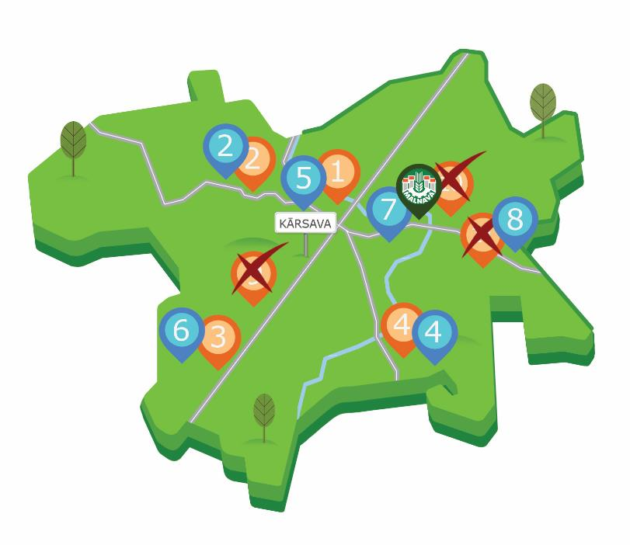
IZGLĪTĪBA
467 skolēni
216 bērni
Kārsavas vidusskola
Salnavas pamatskola + PII grupiņa
I Mežvidu pamatskola
Mērdzenes pamatskola + PII grupiņas
Kārsavas pilsētas PII
Mežvidu pagasta PII “Saulīte”
Malnavas pagasta PII “Sienāzītis”
Goliševas PII
II Mežvidu pamatskola
Vītolu pamatskola
Goliševas pamatskola
Malnavas koledža

Slide 5
ATBALSTS VECĀKIEM
Transports
Ēdināšana
Stipendijas
Mūzikas un mākslas skola (229 skolēni)

Slide 6
UZŅĒMĒJ -DARBĪBA
SIA «ACUK»
(16 nodarbinātie)
SIA «Global peat»
(25 nodarbinātie)
ZS «Lūsēni»
(80 nodarbinātie)
Jauno uzņēmēju biznesa ideju konkurss «Step up!» - 5 tūkstoši eiro
SIA «Salenieku Dolomīts»
(13 nodarbinātie)
SIA «Latgales dārzeņu loģistika»
«Mežvidu tomāti»
(20 nodarbinātie)
Lauksaimnieki
(150 aktīvie lauksaimnieki)

Slide 7
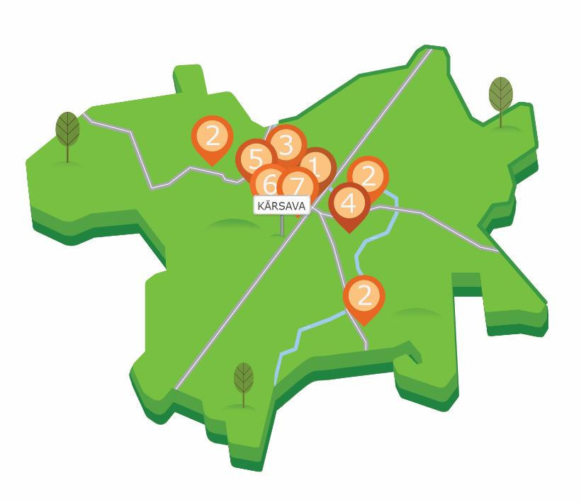
BŪTISKĀKIE PROJEKTI
Vienības ielas rekonstrukcija -1,5 miljoni eiro
Ūdenssaimniecības projekti (Salnava, Malnava, Mērdzene) – 1 miljons eiro
Kārsavas vidusskolas stadiona pārbūve – 550 tūkst. eiro
Malnavas PII siltināšana –270 tūkst. eiro
«Krosta» estrāde – 95 tūkst. miljoni
Kārsavas ielu labiekārtošana – 421 tūkst. eiro
Kārsavas Mūzikas un mākslas skolas vienkāršotā pārbūve – 154 tūkst. eiro

Slide 8
SABIEDRĪBA NODARBINĀTĪBA
23 biedrības
4 aktīvākās apguvušas 200 000 tūkst. eiro
Kārsavas slimnīca
Sociālā māja «Mūsmājas»
Robeža (Robežsardze, muita, Valsts nodrošinājuma aģentūra)
Malnavas koledža
Lauksaimniecība

Slide 9
SPORTS UN KULTŪRA
No 2011. gada valsts sacensībās:
1. Vieta – 19 reizes
2. Vieta – 32 reizes
3. Vieta – 32 reizes
«Latgols» startē Latvijas ZA reģiona čempionātā
SK «Kuorsova» spēlē Latvijas nacionālajā futbola izlasē
42 pulciņi – 500 dalībnieki
17 amatierkolektīvi – 300 dalībnieki

Slide 10
3 LIETAS, KURAS JUMS JĀREDZ KĀRSAVAS NOVADĀ
Dabas parks «Numernes valnis» un
Nakts sēņošanas festivāls «Ejom bakuot!»
Malnavas «Dzīļu» maiznīca ar Latvju saimnieci Ainu Barsukovu.
Kārsavas tirgus tradīcijas, kuras šogad svin 191. gadu

Slide 11
Paldies par uzmanību!

